Slide 1
Manual GUI - GLM
Fichier Selectedfactors.mat

Slide 2
Exemple de données
Projet ÉLAN, BB016 nouveau-né
55 blocks, passive story listening (in three languages)
Each block = duration of 40 sec (-5 to 35 sec. Stim from 0s to 15s)
NIRS data (54 channels) + saturometer + respiration belt + modeled HRF

Slide 3
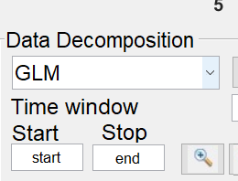
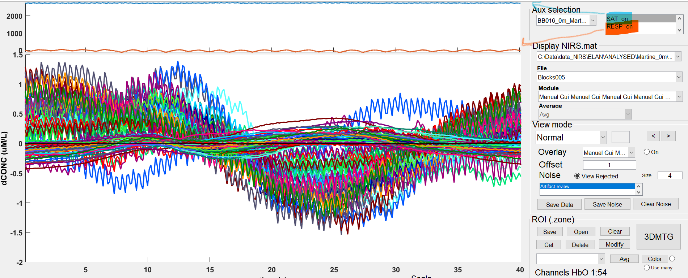
In GUI interface
Data has been previously: corrected for artifact + normalised + modified BL law
Not yet: filtered

Slide 4
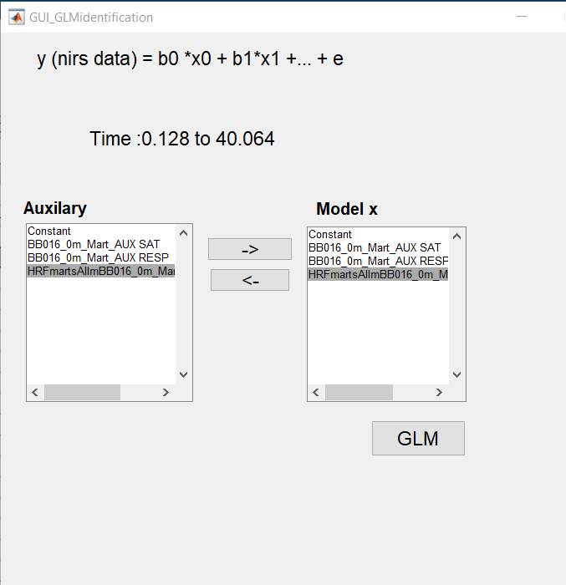
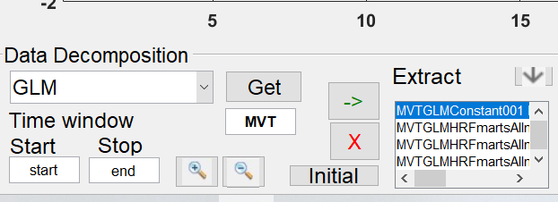
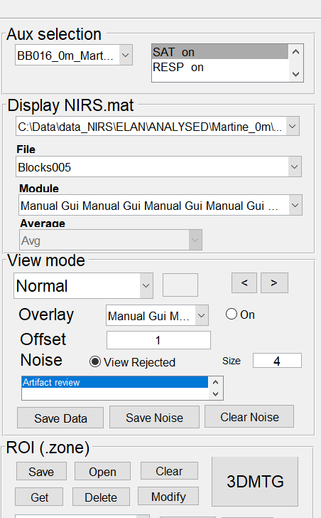
2
1
5
Il faut glisser les toutes les composantes/aux voulues dans le GLM dans la section Model x
3
Ici le modèle =
Constante + Saturo + Resp + HRF
L’ordre n’importe PAS (donne les mêmes BETAS), toutefois, il est plus simple de lire la matrice de betas si les composantes sont dans le même ordre qu’elles apparaissent dans la liste Auxilary.
4
Sélectionner la composante la plus pertinente (en gris ou bleu dans la section Model x) :
Peu importe la composante sélectionnée, ça ne changera PAS le modèle GLM.
Toutefois, ça change le label du modèle (+ facile après de le retrouver)
ET ce sera cette composante qui sera « visible » dans le GUI interface (la visualisation dans le temps est stockée dans la variable Xm)* voir diapo suivante
6

Slide 5
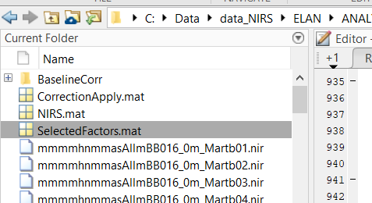

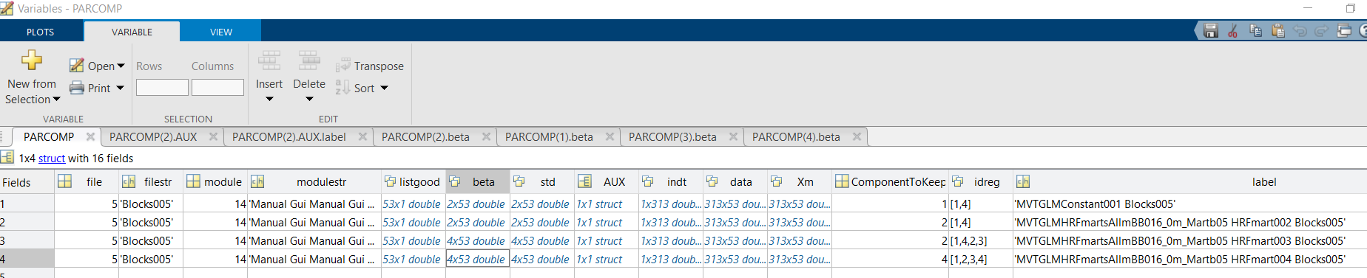
Pour voir les betas
2
Ici = seulement la constante + le HRF ont été mis pour décomposer les données. Ça modifie les betas finaux pour chaque composante.
idreg=
Data= les données nirs utilisées
La seule différence entre [1,4,2,3] et [1,2,3,4], c’est la ligne des betas associées à quelle composante. #4= HRF
Dans le [1,2,3,4] → ce sera la 4e ligne des betas qui sera associé au HRF
Dans le [1,4,2,3] → ce sera la 2e ligne des betas qui sera associé au HRF
Mais dans les deux cas, les betas sont exactement les mêmes (c’était justement pour tester si ça donnait les mêmes betas que je les ai rentrés dans un ordre différent)

Slide 6
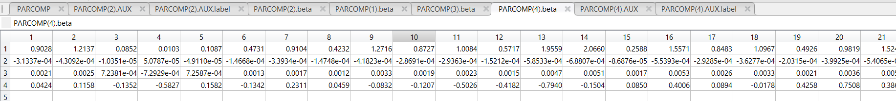
Canal1 Canal2…
Constante
Saturometre
Respiration
HRF
Rappel:
Beta (B) = coefficient de régression
Beta standardisé (β) = coefficient de régression standardisé (en unité d’écart-type)

Slide 7
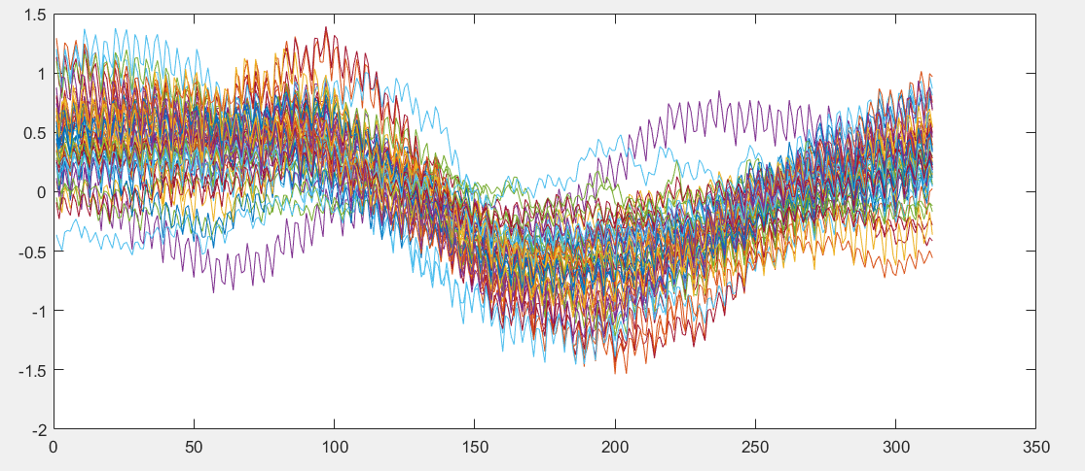
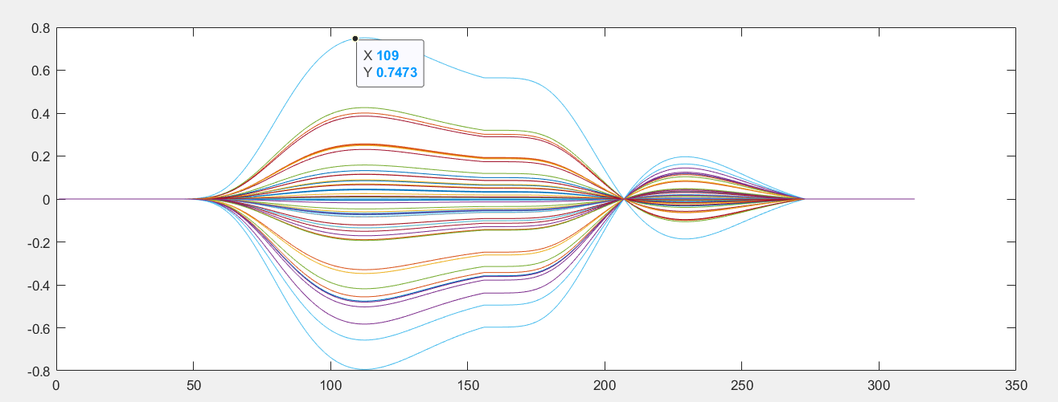
PARCOMP Qu’est ce que chaque variable veut dire?
L’ordre des bons canaux
(pour ce participant, ch15 = bad, alors il n’est pas inclus dans le modele…
donc FAIRE ATTENTION car dans la matrice des betas/data/Xm: colonne14 = ch14, colonne15 = ch16, colonne16 = ch17, etc.)

